Slide 1

MACHINE LEARNING
GV: TS. Nguyễn Thị Ngọc Anh

Slide 2
NỘI DUNG
I. Classification
III. Phân lớp dữ liệu với Mạng Neuron nhân tạo.

Slide 3
1.Khái Niệm Classification
Classification là việc sử dụng input là một tập các mẫu dữ liệu huấn luyện, với một nhãn phân lớp cho mỗi mẫu dữ liệu. Output là mô hình (bộ phân lớp) dựa trên tập huấn luyện và những nhãn phân lớp .
Hệ thống Classification để dự đoán những nhãn phân lớp cho các bộ dữ liệu/mẫu mới.

Slide 4
1.Khái niệm liên quan Classification
Training dataset
(tập dữ liệu huấn luyện): được thực hiện để xây dựng mô hình và được lựa chọn bằng cách áp dụng 1 bộ lọc ngẫu nhiên vào dữ liệu
Testing dataset
(tập dữ liệu kiểm tra): được sử dụng để đánh giá độ chính xác của mô hình huấn luyện có phù hợp với tập dữ liệu huấn luyện và đạt hiệu quả thực tế hay không.
Evaluation
(đánh giá): đánh giá độ chính xác, độ bền vững, khả năng, độ đơn giản, lỗi của một mô hình.
Sample
các dữ liệu được sử dụng bởi các chương trình khai thác dữ liệu mẫu.
Lable
là thuộc tính rời rạc có giá trị mà bạn muốn dự đoán trên các giá trị của các thuộc tính khác.
Observation
Observation: kí hiệu là x, input trong các bài toán. Observation thường có dạng một vector x = (x₁, x₂, ..., x_{n}) gọi là feature vector. Mỗi x_{i}​​ gọi là một feature
Confusion matrix
(ma trận lỗi): thể hiện có bao nhiêu điểm dữ liệu thực sự thuộc vào một class, và được dự đoán là rơi vào một class.
Ground truth
( Đúng đắn): là một công cụ dự đoán, một đáp án đúng đã được biết trước dung để kiểm định tính đúng đắn của các thuật toán phân loại.
Model
Nó là một hàm số f(x), nhận vào một observation x và trả về một label y = f(x)

Slide 5
2. Quy trình phân lớp
Xây dựng Mô hình phân lớp
Kiểm tra dữ liệu với mô hình (make prediction)
Đánh giá mô hình phân lớp và chọn ra mô hình tốt nhất
Sử dụng mô hình phân lớp

Slide 6
2. Quy trình phân lớp
Bước 1. Xây dựng mô hình từ tập huấn luyện
Mỗi bộ / mẫu dữ liệu được phân vào một lớp xác định trước.
Lớp của một bộ / mẫu dữ liệu được xác định bởi thuộc tính gán nhãn lớp.
Tập các bộ / mẫu dữ liệu huấn luyện-tập huấn luyện được dùng để xây dựng mô hình
Mô hình được biểu diễn bởi các luật phân lớp, các cây quyết định hoặc các công thức toán học.

Slide 7
2. Quy trình phân lớp
Bước 2. Sử dụng mô hình
Kiểm tra tính đúng đắn của mô hình và dùng nói để phân lớp dữ liệu mới.
Phân lớp cho những đối tượng mới hoặc chưa được phân lớp
Đánh giá độ chính xác của mô hình
Lớp biết trước của một mẫu/bộ dữ liệu đem kiểm tra được so sánh với kết quả thu được từ mô hình
Tỉ lệ chính xác = phần trăm các mẫu/bộ dữ liệu được phân lớp đúng bởi mô hình trong số các lần kiểm tra

Slide 8
2. Quy trình phân lớp
Bước 3: Kiểm tra dữ liệu với mô hình (make prediction)
Ta đưa vào các dữ liệu mới để kiểm tra trên mô hình phân lớp.
Bước 4: Đánh giá mô hình phân lớp và chọn ra mô hình tốt nhất
Đánh giá mô hình bằng cách đánh giá mức độ lỗi của dữ liệu testing và dữ liệu traning thông qua mô hình tìm được.
Nếu không đạt được kết quả mong muốn thì phải thay đổi các tham số (turning parameter) của các thuật toán học để tìm ra các mô hình tốt hơn và kiểm tra, đánh giá lại mô hình phân lớp. Từ đó chọn ra mô hình phân lớp tối ưu nhất cho bài toán

Slide 9
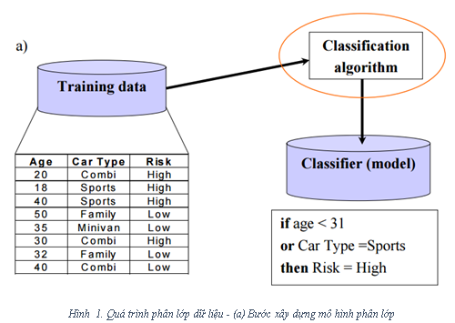
2. Quy trình phân lớp
VD: Bài toán phân lớp đánh giá độ rủi ro của người sử dụng ô tô thông qua các feature: Độ tuổi, Loại xe.

Slide 10
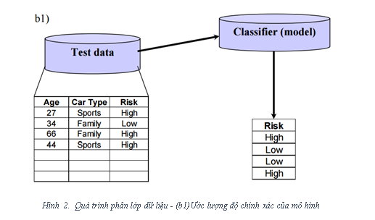

2. Quy trình phân lớp

Slide 11
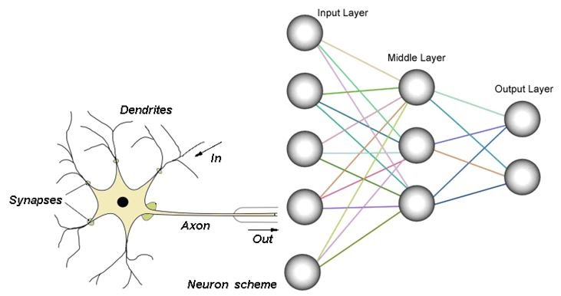
TỔNG QUAN MẠNG NEURON NHÂN TẠO
Mạng neuron nhân tạo là một mô hình mô phỏng cấu trúc của bộ não con người.
Hai thành phần chính cấu tạo nên mạng neuron là: các neuron (mô phỏng các tế bào thần kinh) và các synapse (mô phỏng các khớp nối thần kinh).
Trong kiến trúc của một mô hình kết nối, các neuron chính là các nút mạng, được liên kết với nhau thông qua các synpase, là các cung mạng.
Hình 1 Một mạng neuron là một nhóm các nút nối với nhau,
gần giống như mạng khổng lồ các neuron trong não người.

Slide 12
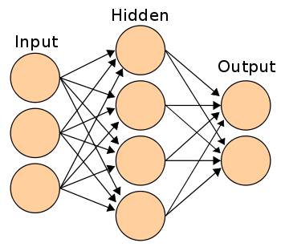
KHÁI NIỆM MẠNG NEURON NHÂN TẠO
ANN giống như bộ não con người, được học bởi kinh nghiệm (thông qua huấn luyện), có khả năng lưu giữ những kinh nghiệm hiểu biết (tri thức) và sử dụng những tri thức đó trong việc dự đoán các dữ liệu chưa biết (unseen data).

Slide 13
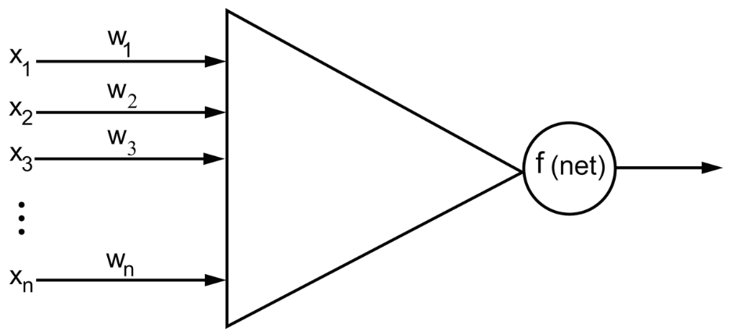
Mô hình ANN
Mô hình mạng neuron là sự kết hợp giữa cấu trúc mạng, phương pháp huấn luyện và thuật toán huấn luyện. Có nhiều mô hình mạng cho nhiều mục đích sử dụng khác nhau

Slide 14
Mô hình ANN
Trong đó:
Một hàm ngưỡng
(threshold function), f.
Hàm này tính kết quả đầu ra của neuron bằng cách xác định xem mức kích hoạt nằm dưới hay trên một giá trị ngưỡng là ít hay nhiều. Hàm ngưỡng này có khuynh hướng tạo ra trạng thái tắt/mở của các neuron.
Một mức kích hoạt (activation level) hay hàm kích hoạt Σw_{i}x_{i}. Mức kích hoạt của một neuron được xác định bởi sức mạnh tích lũy từ các tín hiệu đầu vào của nó nơi mà mỗi tín hiệu đầu vào được tỷ lệ lại bằng trọng số kết nối wi ở đầu vào đó. Vì vậy, mức kích họat được tính toán bằng cách lấy tổng các giá trị đầu vào sau khi được tỉ lệ hóa, Σw_{i}x_{i}.
Các tín hiệu đầu vào, x_{i}. Các dữ liệu này có thể đến từ môi trường, hay được kích hoạt từ các neuron khác. Các mô hình khác nhau có thể có miền giá trị của đầu vào khác nhau; thông thường các giá trị đầu vào này là các số rời rạc (discrete) lấy từ tập {0,1} hay {-1,1} hay số thực.
Một tập các trọng số (weight)
có giá trị thực, w_{i}. Các trọng số này dùng để mô tả sức mạnh kết nối, hay sức mạnh của các kết nối thiên lệch (bias link)
Thường thì người ta khởi tạo w có các thành phần ngẫu nhiên và nhỏ gần 0.
Các tín hiệu đầu vào
Tập các trọng số liên kết
Mức kích hoạt
Hàm ngưỡng

Slide 15
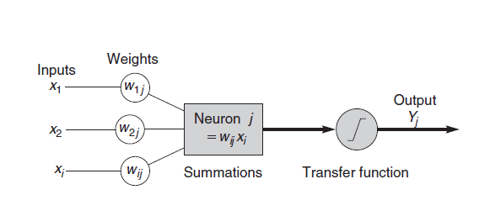

Quá trình xử lý thông tin của ANN
Trong đó:
Summation Function (Hàm tổng): Tính tổng trọng số của tất cả các input được đưa vào mỗi Neuron (phần tử xử lý PE). Hàm tổng của một Neuron đối với n input được tính theo công thức sau:
Inputs: Mỗi Input tương ứng với 1 thuộc tính (attribute) của dữ liệu (patterns). Ví dụ như trong ứng dụng của ngân hàng xem xét có chấp nhận cho khách hàng vay tiền hay không thì mỗi Input là một thuộc tính của khách hàng như thu nhập, nghề nghiệp, tuổi, số con,…
Output: Kết quả của một ANN là một giải pháp cho một vấn đề, ví dụ như với bài toán xem xét chấp nhận cho khách hàng vay tiền hay không thì output là yes (cho vay) hoặc no (không cho vay).
Connection Weights (Trọng số liên kết) : Đây là thành phần rất quan trọng của một ANN, nó thể hiện mức độ quan trọng (độ mạnh) của dữ liệu đầu vào đối với quá trình xử lý thông tin (quá trình chuyển đổi dữ liệu từ Layer này sang layer khác). Quá trình học (Learning Processing) của ANN thực ra là quá trình điều chỉnh các trọng số (Weight) của các input data để có được kết quả mong muốn.

Slide 16
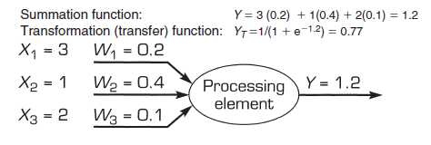

Quá trình xử lý thông tin của ANN
Kết quả xử lý tại các Neuron (Output) đôi khi rất lớn, vì vậy transfer function được sử dụng để xử lý output này trước khi chuyển đến layer tiếp theo.
Đôi khi thay vì sử dụng Transfer Function người ta sử dụng giá trị ngưỡng (Threshold value) để kiểm soát các output của các neuron tại một layer nào đó trước khi chuyển các output này đến các Layer tiếp theo.
Nếu output của một neuron nào đó nhỏ hơn Threshold thì nó sẻ không được chuyển đến Layer tiếp theo.
Transformation (Transfer) Function (Hàm chuyển đổi)
Hàm tổng (Summation Function) của một Neuron cho biết khả năng kích hoạt (Activation) của neuron đó còn gọi là kích hoạt bên trong (internal activation). Các Nueron này có thể sinh ra một output hoặc không trong ANN (nói cách khác rằng có thể output của 1 Neuron có thể được chuyển đến layer tiếp trong mạng Neuron theo hoặc không). Mối quan hệ giữa Kích hoạt nội bộ và kết quả (output) được thể hiện bằng hàm chuyển đổi (Transfer Function).
Việc lựa chọn Transfer Function có tác động lớn đến kết quả của ANN. Hàm chuyển đổi phi tuyến được sử dụng phổ biến trong ANN là sigmoid (logical activation) function.
Kết quả của Sigmoid Function thuộc khoảng [0,1] nên còn gọi là hàm chuẩn hóa (Normalized Function).

Slide 17
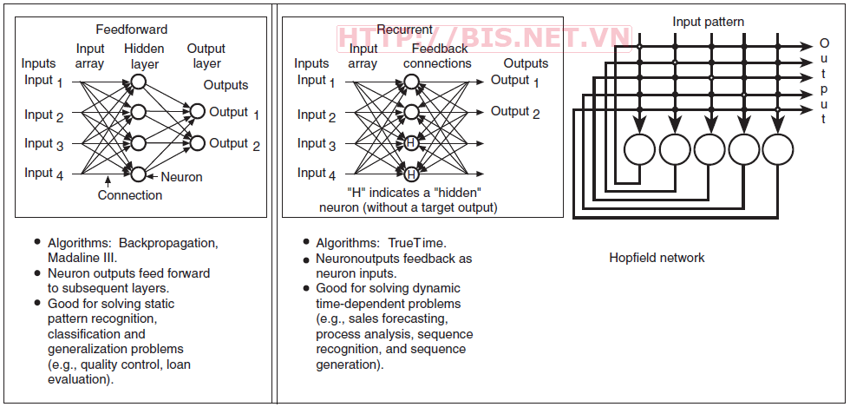
Kiến trúc của ANN

Slide 18
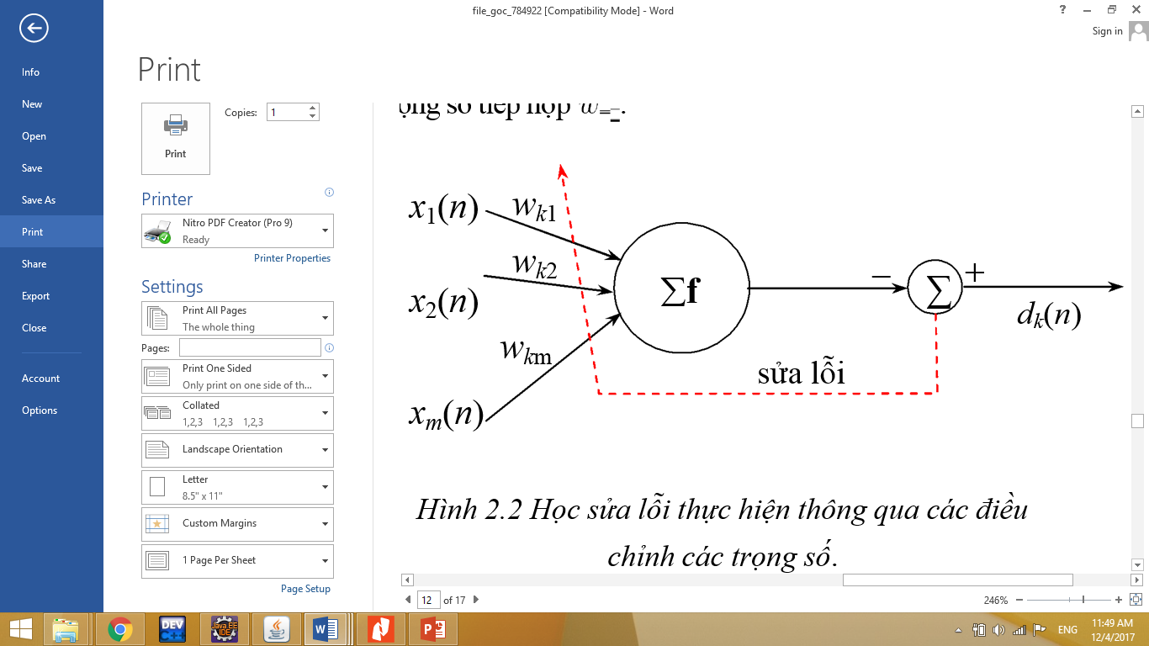
Quá trình học và nội dung học:
Quá trình học dựa trên việc tối thiểu hàm tính giá được chỉ tới việc học sửa chữa lỗi

Slide 19
Ưu điểm của ANN:
Tính hoàn toàn song song: là hệ thống máy tính song song bao gồm nhiều đơn vị xử lý đơn giản, kết nối với nhau theo một cấu trúc nào đó để thực hiện một nhiệm vụ cụ thể. Đạt hiệu quả cao khi sử dụng
Tính chất thích nghi tốt: có thể học từ những dữ liệu huấn luyện và khái quát những tình huống mới
Tính chất đưa ra lời giải có bằng chứng: Thông tin này có thể được sử dụng để loại bỏ các mẫu mơ hồ hay nhập nhằng.
Tính chất chấp nhận sai sót:có khả năng chấp nhận lỗi, hay khả năng tính toán thô (không nhạy cảm lỗi)

Slide 20
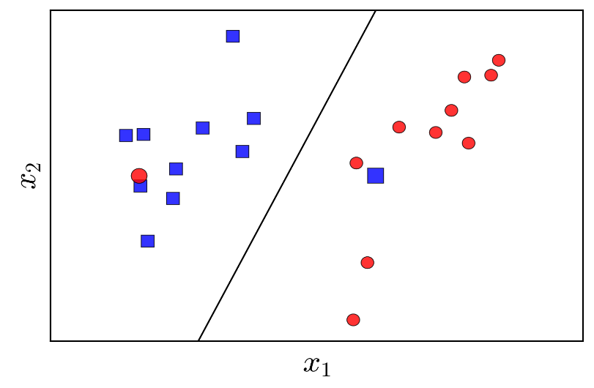
Hạn chế của ANN:
1 : ANN đòi hỏi dữ liệu có thể phân chia tuyến tính( linearly separable)
Khắc phục:
Sử dụng thuật toán Pocket Algorithm: giống với thuật toán tìm phần tử nhỏ nhất trong 1 mảng.
Giới hạn số lượng vòng lặp của ANN.
Mỗi lần cập nhật nghiệm ww mới, ta đếm xem có bao nhiêu điểm bị misclassified. Nếu là lần đầu tiên, giữ lại nghiệm này trong pocket (túi quần). Nếu không, so sánh số điểm misclassified này với số điểm misclassified của nghiệm trong pocket, nếu nhỏ hơn thì lôi nghiệm cũ ra, đặt nghiệm mới này vào.

Slide 21
Hạn chế của ANN:
2: Mạng Neuron chỉ có thể dùng cho các biến có giá trị bằng số
Khắc phục: cho các hàm gán giá trị các biến kiểu dữ liệu :chuỗi, chữ số hệ Hexa, …thành các giá trị bằng số tương ứng có cùng scale.
3: Mô hình ANN một lớp không thể giải quyết đối với các bài toán không thể phân tách tuyến tính như mô phỏng lại hàm XOR
Khắc phục: sử dụng mạng Neuron nhiều lớp để mô phỏng lại hàm XOR để giải quyết bài toán.

Slide 22
Ví dụ minh họa ANN
Bài toán: Dữ liệu thực tế có chứa một danh sách 250 bệnh nhân với hai kết quả của một phân tích như đầu vào và 0 hoặc 1 (tùy thuộc nếu có một căn bệnh hay không) như output :
:Training dataset:
Patients | Result 1 | Result 2 | Disease
1 | -0.5982 | 0.9870 | 1
2 | -0.2019 | -0.2019 | 1
3 | 0.4715 | 0.4822 | 1
4 | -0.0982 | 0.5876 | 1
… | … | … | …
246 | -0.9660 | 0.1793 | 0
247 | 0.1874 | 0.2975 | 0
248 | 0.1797 | 0.4518 | 0
249 | -0.7269 | 0.3573 | 0
250 | -0.5434 | 0.4101 | 0

Slide 23
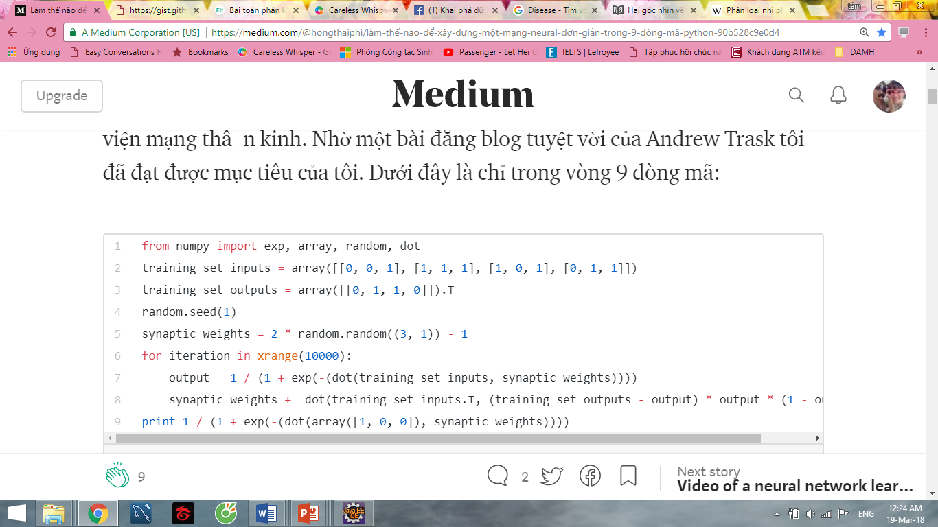
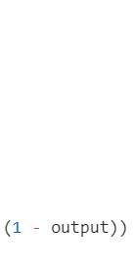
Ví dụ minh họa ANN
Classification model
Mô hình phân lớp bằng ANN

Slide 24
Ví dụ minh họa ANN
Testing dataset:
Patients | Result 1 | Result 2 | Disease
1 | -0.5982 | 0.9870 | 1
2 | -0.2019 | -0.2019 | 1
3 | 0.4715 | 0.4822 | 1
4 | -0.0982 | 0.5876 | 1
… | … | … | …
246 | -0.9660 | 0.1793 | 0
247 | 0.1874 | 0.2975 | 0
248 | 0.1797 | 0.4518 | 0
249 | -0.7269 | 0.3573 | 0
250 | -0.5434 | 0.4101 | 0
Unkhow
Label?

Slide 25
Ví dụ minh họa ANN
Classification model
Unkhow label:
Patients | Result 1 | Result 2 | Disease
251 | -0.7982 | 0.8870
252 | -0.2019 | -0.2019
253 | 0.8715 | 0.2822
254 | -0.5682 | 0.2876
1
1
0
0

Slide 26
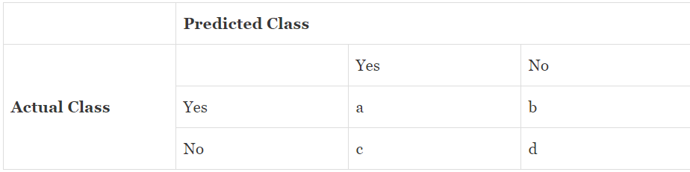
Ví dụ minh họa ANN
Kiểm tra dữ liệu với mô hình (make prediction)
Ta sử dụng Confusion matrix:
a: Mẫu mang nhãn 1 phân lớp đúng vào lớp 1
b: Mẫu mang nhãn 1 phân lớp sai vào lớp 0
c: Mẫu mang nhãn 0 phân lớp sai vào lớp 1
d: Mẫu mang nhãn 0 phân lớp đúng vào lớp 0
1
0
1
0

Slide 27
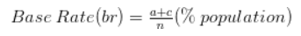
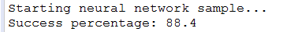
Ví dụ minh họa ANN
Đánh giá mô hình phân lớp: bằng Confusion matrix
Kết quả sau khi chạy chương trình:

Slide 28
Kết luận
Phân lớp là hình thức phân tích dữ liệu để rút ra các mô hình mô tả các lớp dữ liệu quan trọng. Không thuật toán nào vượt trội nhất cho mọi tập dữ liệu.
Dựa vào các tiêu chí đánh giá như độ chính xác, thời gian huấn luyện, tính linh hoạt, khả năng co giãn,… để có thể đưa ra quyết định sử dụng mô hình nào trong bài toán thực tế.

Slide 29
THE END

